Slide 1
Взаимодействие тел.

Slide 2
Масса – скалярная физическая величина, характеризующая меру инертности.
m
Масса обозначается латинской буквой -
Масса как научный термин была введена
И. Ньютоном

Slide 3
Единицы измерения массы
в системе СИ [m] = 1 кг.
Кратные единицы Дольные единицы
массы: массы:
1 т = 1000 кг; 1 г = 0, 001 кг;
1ц = 100 кг 1 мг = 0,000001 кг
1 г = 1000мг
1 мг = 0,001г
1 кг=1000г=1000000мг

Slide 5
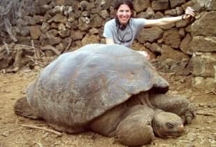
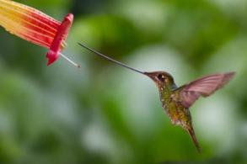
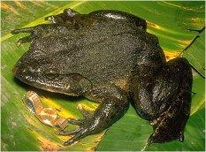
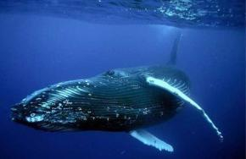
Установи соответствие
между живым существом и его массой
2 г
3,3 кг
200 кг
160 т
Слоновая черепаха
Колибри
Голиаф
Синий кит

Slide 6
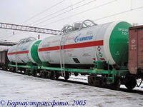
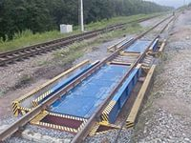
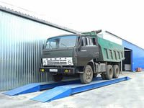
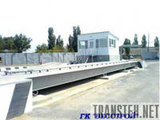
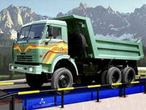
Вагонные весы
Весы – прибор для измерения массы
Автомобильные весы

Slide 7
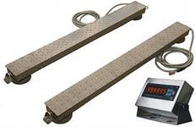
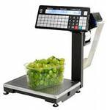
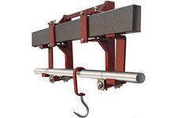
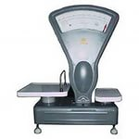
Весы – прибор для измерения массы
Стержневые весы служат для взвешивания длинномерных грузов
Весы торговые электронные
Весы крановые
Весы монорельсовые
электронные
Весы торговые
Notes:
Весы крановые

Slide 8
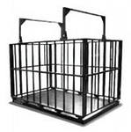
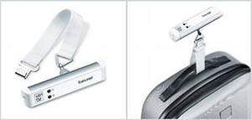
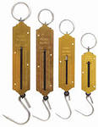
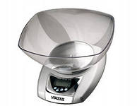
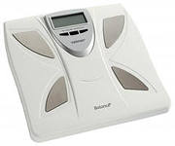
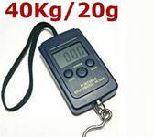
Весы – прибор для измерения массы
весы электронные для взвешивания багажа
Весы электронные для взвешивания скота Грузоподъемность 500 кг...
Весы напольные
Весы-безмен
бытовые 25 кг
Весы кухонные
Весы рыбацкие
Notes:
Весы рыбацкие

Slide 9
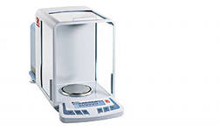
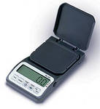
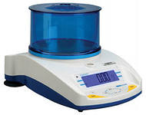
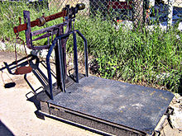
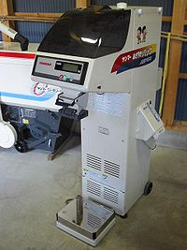
Весы – прибор для измерения массы
Лабораторные и аналитические весы
Электронные весы
для взвешивания мешков

Slide 10
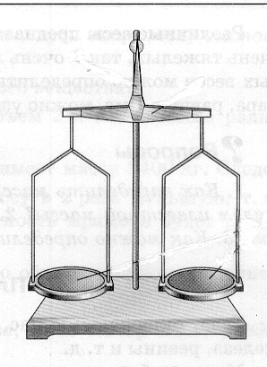
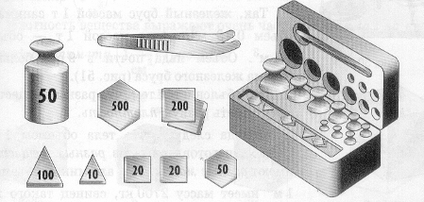
Учебные весы
Стрелка - указатель
Коромысло
Пинцет
Футляр
Гири
Чашки
Разновесы – набор гирь

Slide 11
Правила взвешивания массы тела на весах
1.Перед взвешиванием необходимо убедиться, что весы уравновешены.
2.Взвешиваемое тело кладут на левую чашу весов, а гири – на правую.
3.Во избежание порчи весов тело и гири опускать осторожно.
4.Нельзя взвешивать тела более тяжелые, чем указанная на весах предельная нагрузка.
6.Мелкие гири нужно брать только пинцетом.

Slide 12
Решите задачи
20 г + 500 мг = 20г 500 мг =20,5 г = 0,0205 кг
20 г + 2 г + 500 мг + 200 мг + 10 мг =
100 г + 50 г + 4 г + 20 мг +10 мг +5 мг =

Slide 13
Рефлексия
- Сегодня я узнал…
- Мне было сложно…
- Мне было интересно…
- Я хочу больше узнать…
- Я оцениваю свою работу…

Slide 14
Домашнее задание
§ 20, 21
Упр. 6 (2,3)

Slide 15
Идеальный вес: как рассчитать индекс массы тела (ИМТ)?
Индекс массы тела можно вычислить по формуле:
ИМТ =
Например, масса человека - 85 кг, рост =164см. Следовательно ИМТ в этом случае равен:
ИМТ =

